Slide 1
Дети войны
Мой прадед
Подготовил : ученик 4 б Котельников никита.

Slide 2
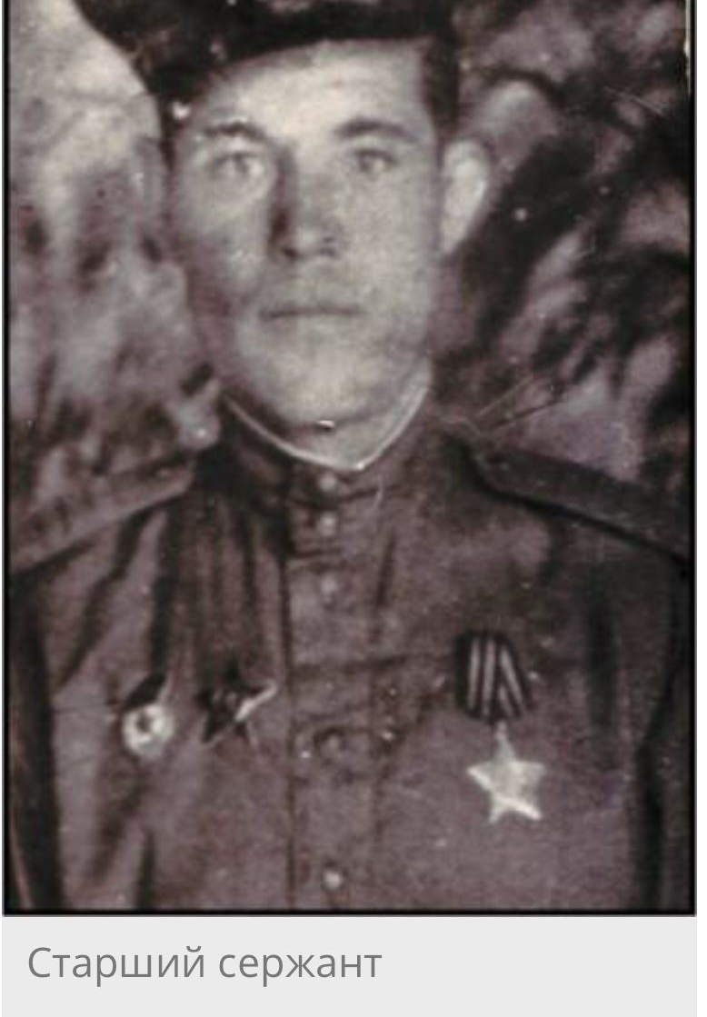
Бокарев Константин Васильевич
Родился: 17 октября 1918 года
Умер: 12 сентября 1996

Slide 3
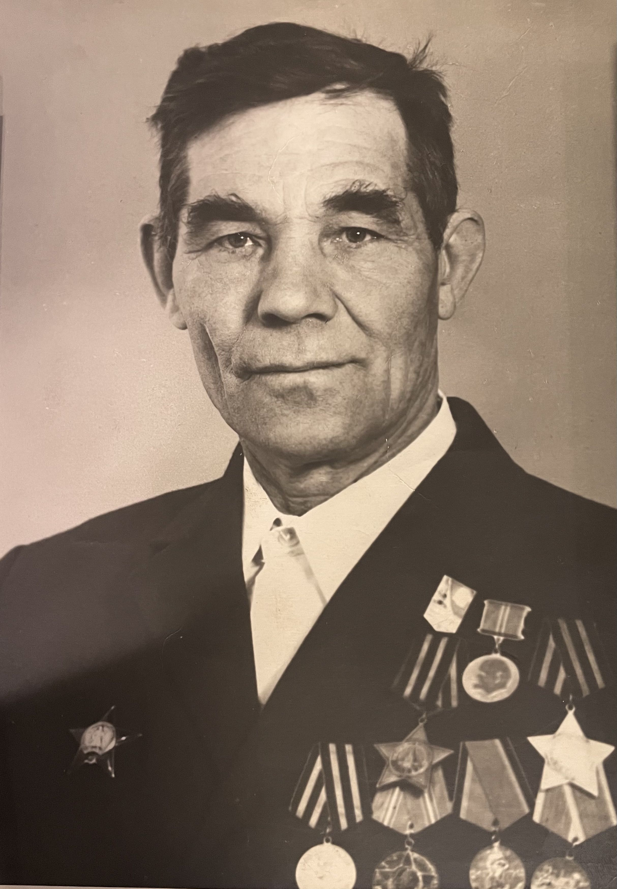
Военные годы
Когда началась война он служил в армии на дальнем востоке оттуда и пошел на фронт. На фронте служил сапёром, получил не одно боевое ранение. Дошел до Польши, где был тяжело ранен в обе ноги и был госпитализирован. До окончания войны находился в госпитале.
Был награжден:
двумя орденами славы 2 и 1 степени;
Орденом красной звезды;

Slide 4
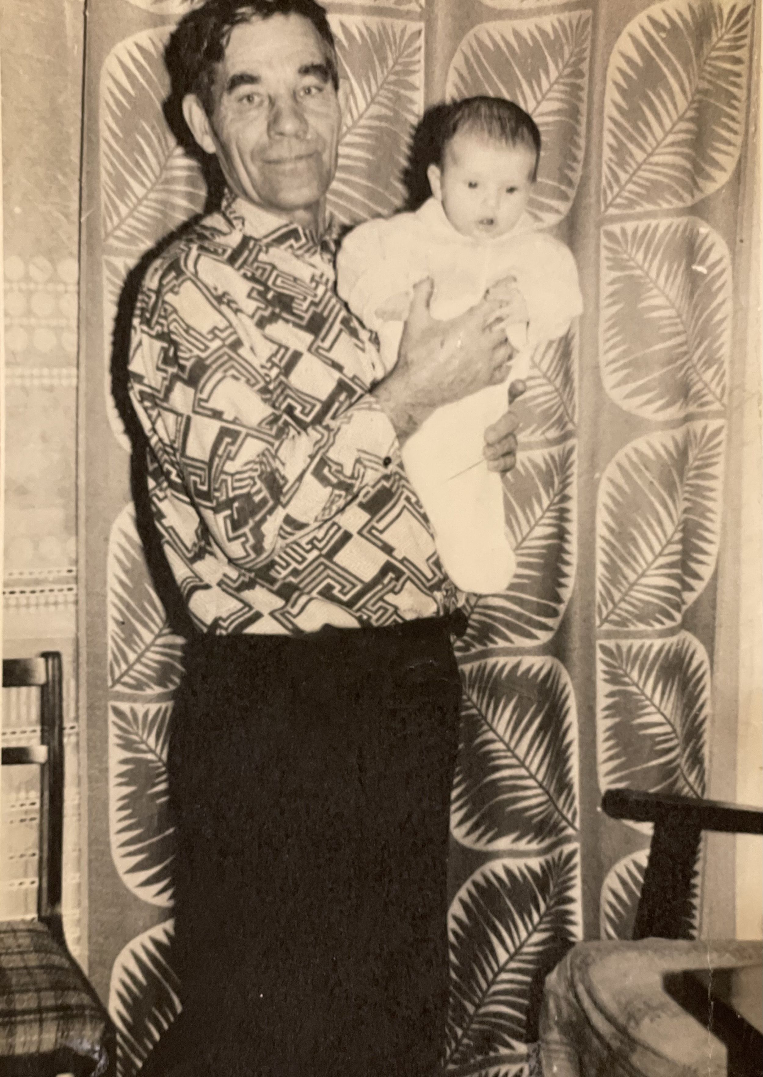
Послевоенные годы
После войны работал в колхозе механизатором, за что получил медаль за освоение целины. Потом работал механиком на нефтебазе, затем на птицефабрике там и вышел на пенсию.
Женился в 1947 году имел четверых детей, семь внуков и десять правнуков.
На фото мой прадед держит на руках свою внучку – мою маму.

Slide 5
Спасибо за внимание!
Спасибо прадеду за победу!!!

